Slide 1
Praktik google Sheet –sharing dengan 2 teman
Riza Syahrial, MKom
Pertemuan 12: Google DoCS

Slide 2
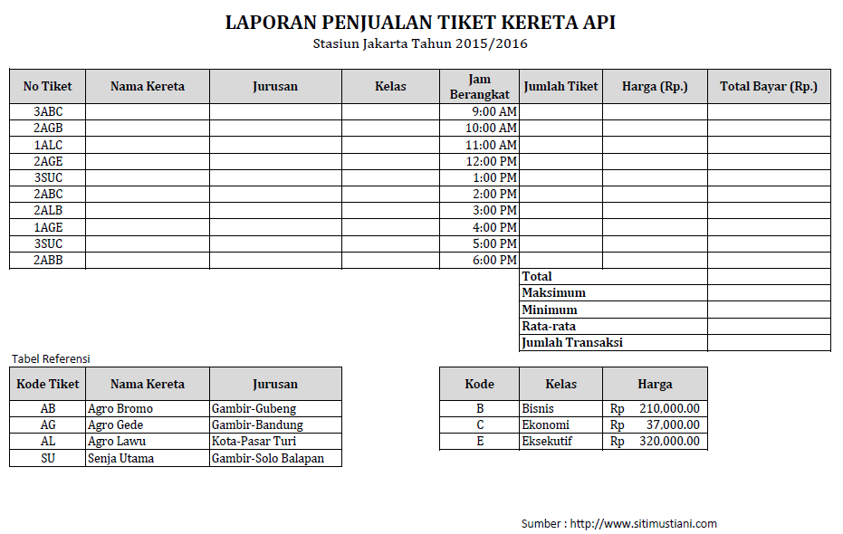

Slide 3
TUGAS 13 MEMBUAT Google Sheet Bersama
Buatlah group, 1 group dengan 4 anggota mahasiswa
Buatlah google sheet seperti diatas dan share dokumen tersebut ke 2 anggota lainnya
Tambahkan/share juga dokumen tersebut ke rzsyahrial@gmail.com, agar saya dapat memonitor dan menilai tugas ini.

